Slide 1

Die COMLINE AG präsentiert
SAP Fiori – Technologie und Anwendungen
Hannover, 15.10.2013

Slide 2
Agenda
Was ist SAP Fiori?
Systemvoraussetzungen
Lizenzierung
Technologie, Implementierung & Erweiterbarkeit
Zusammenfassung
Verfügbare Anwendungen
Angrenzendes Thema: ERP Foundation Extension

Slide 3
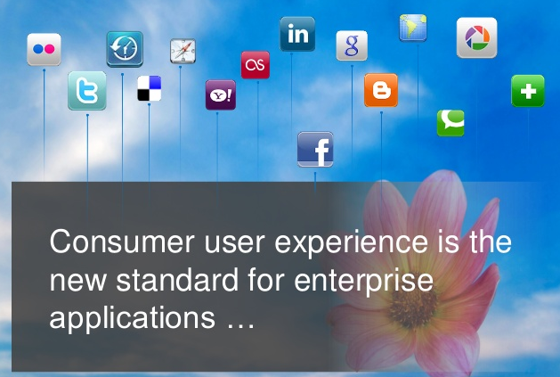
SAP Fiori – keeping simple things simple

Slide 4
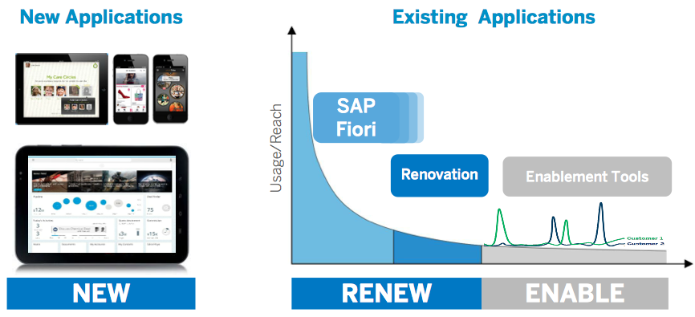
Wie passt SAP Fiori in die UX Strategie der SAP

Slide 5
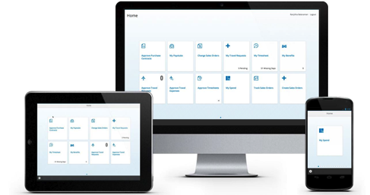
Was ist SAP Fiori?
SAP Fiori ist eine Umgebung, um die Standardfunktionen eines ERP-System mit neuen, einfachen Web-Oberflächen auszustatten.
Die Apps sind in HTML5 entwickelt und können ohne ABAP-Kenntnisse an individuelle Gegebenheiten des Kunden angepasst werden.
Das UI ist an Consumer Apps, wie Facebook o.ä., angelehnt
Ausgerollt und Verfügbar sind 25 „Apps“ aus den Bereichen
Management (Approval)
Employee Self Services
Vertrieb
und Einkauf
SAP Fiori Anwendungen sind sowohl Mobil, als auch auf einem Desktop nutzbar und machen sich die jeweiligen Eigenschaften des Endgerätes zu nutze (Responsive Design)

Slide 6
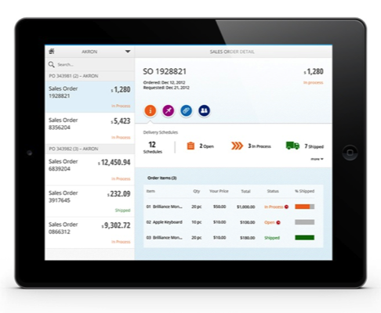
Funktionalität – Übersicht
Schneller, mobiler Zugriff auf Prozesse in der SAP Business Suite
Genehmigungs- und Freigabeverfahren
Reisezeit- und Spesenverwaltung
Projektplanung
Kundendatenmanagement
Abfrage von Lieferstatus und Bestand
Verwaltung von Vertriebsaktivitäten
Zeiterfassung
Einkaufsplanung
Fiori-Demo auf YouTube:
http://www.youtube.com/watch?v=mYbn9Q6P0cU

Slide 7
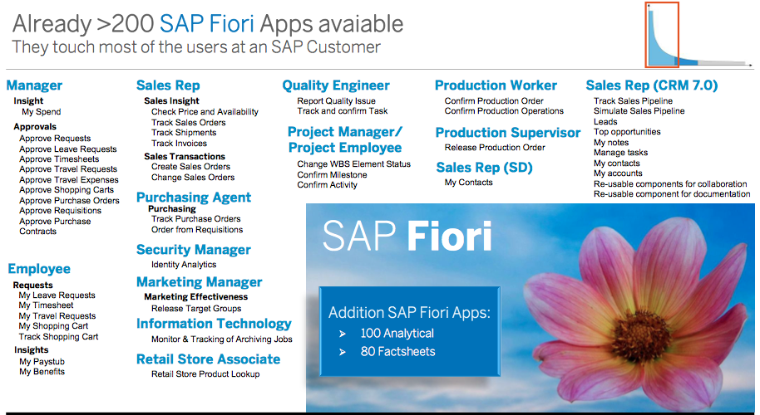
Es gibt bereits über 200 SAP Fiori Apps

Slide 8
Auszug aus den verfügbaren Apps
Für Manager
Approve Requests
Approve Leave Requests
Approve Travel Requests
Approve Travel Expenses
Approve Timesheets
Approve Shopping Carts
Approve Purchase Orders
Approve Requisitions
Approve Purchase Contracts
My Spend
Für den Einkauf
Track Purchase Orders
Order from Requisitions
Für alle Mitarbeiter
My Timesheet
My Leave Requests
My Travel Requests
My Paystubs
My Benefits
My Shopping Cart
Track Shopping Cart
Für den Vertrieb
Create Sales Orders
Change Sales Orders
Track Sales Orders
Track Shipments
Track Invoices
Check Price and Availability

Slide 9
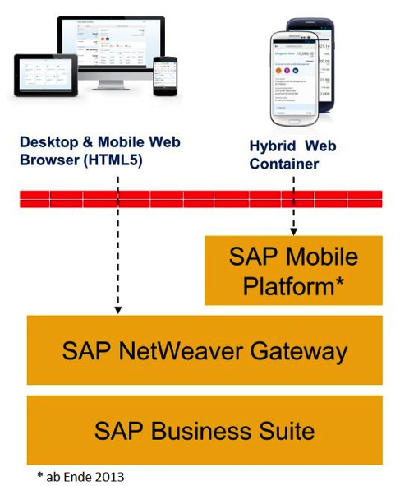
Technologie
SAP Fiori setzt auf der SAP NetWeaver Gateway Plattform auf.
Als Schnittstellen-Technologie wird das von Microsoft entwickelte OData-Protokoll genutzt.
Zukünftig (Ende 2013) soll auch die SAP Mobile Plattform unterstützt werden.
Single Sign On ist erst mit SMP möglich.
Die HTML5 Anwendungen wurden im so genannte Responsive Design programmiert
Damit passen sie sich den Möglichkeiten der Oberfläche des Endgerätes an, ohne jedes mal neu entwickelt werden zu müssen.

Slide 10
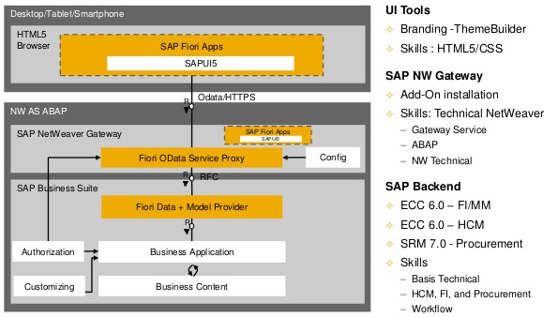
Architektur und Tools – Übersicht

Slide 11
Implementierung und Erweiterung
Nach evtl. notwendigem Upgrade der Systemlandschaft (siehe Systemvoraussetzungen) kann direkt das Anwendungspaket eingespielt und die Rollen verteilt werden.
Die Oberflächen werden im UI Builder an die individuellen Bedürfnisse angepasst und evtl. notwendige Änderungen im SAP NetWeaver Gateway nachgezogen.
Die Anpassbarkeit beschränkt sich dabei eher auf das UI.
Ändern oder Verschieben eines UI-Elementes (wie einem Button),
ausblenden eines Feldes
oder Definition einfacher Abhängigkeiten.
Es geht nicht um die Entwicklung komplett neuer Funktionen.

Slide 12
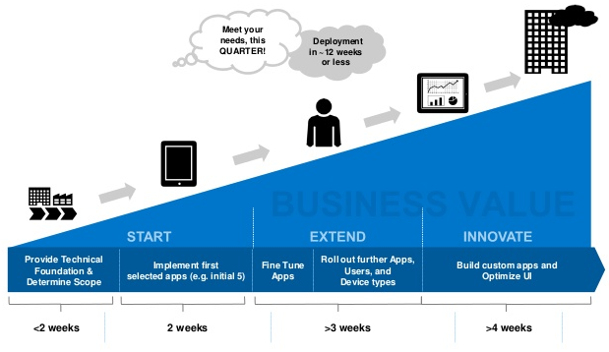
Beispiel einer Implementation Roadmap
SAP Fiori Implementierungen haben eine sehr überschaubaren Zeithorizont.

Slide 13
Systemvoraussetzungen
ERP-Anwendungen:
SAP ERP 6.0 SPS 15 oder höher
SRM-Anwendungen
SAP SRM 7.0 SPS02 oder höher
Applikationsserver:
SAP AS ABAP für SAP NetWeaver Gateway 7.0 SPS 21 oder höher
Browser:
Microsoft Internet Explorer 9.x,
Google Chrome,
Mobile App Safari (iOs 6.x)
Unterstützte Endgeräte
Desktop-PCs,
Tablets,
Smartphones

Slide 14
Lizenzierung
Die Lizenz für SAP NetWeaver Gateway ist in den Lizenzgebühren der SAP Business Suite bereits enthalten.
SAP Fiori wird als Paket von derzeit 25 Standardszenarien angeboten und pro Anwender lizenziert.
Unternehmen können die verschiedenen Applikationen als Komplettlösung oder einzeln verwenden. Die Apps sind für geschäftskritische Prozesse konzipiert und lassen sich vier Nutzerrollen zuordnen: Manager, Angestellte, Vertriebsmitarbeiter und Einkäufer. Die Lizenzkosten hängen dabei immer von der Anzahl der Anwender ab.
Listenpreis natürlich mal wieder nicht bekannt ☹

Slide 15
Zusammenfassung
SAP Fiori ermöglicht Anwendern wichtige Funktionen der SAP Business Suite auch mobil zu nutzen, beispielsweise Reise- oder Einkaufsanträge genehmigen, Kundendaten aktualisieren oder Urlaubsanträge stellen.
Die Apps sind in HTML5 geschrieben und intuitiv bedienbar, sodass Anwender keine Schulungen oder SAP-Kenntnisse benötigen.
Derzeit sind 25 Apps aus den Bereichen Management, ESS, Vertrieb und Einkauf verfügbar
SAP Fiori wird als Paket (mit den derzeit 25 Standardszenarien) angeboten und pro Anwender lizenziert.
Für die Implementierung von SAP Fiori gibt es Rapid-Deployment-Pakete. Die Implementierungszeit beträgt durchschnittlich drei bis vier Wochen.
Quelle: sap-cio.de
Notes:
http://www.sap-cio.de/neue-beitrage/losungen/mobile/sap-fiori/

Slide 16
Angrenzendes Thema: ERP Foundation Extension
ERP Foundation Extension soll Kunden, die bislang eher nicht auf SAP gesetzt haben, den Einstieg in die SAP Welt erleichtern und schmackhaft machen.
Basis ist SAP ERP on SAP HANA
Abgedeckt werden Kernprozesse in den Bereichen Finanz- und Personalwesen, Fertigung, Beschaffung und Vertrieb
Die ERP-Applikation wird mit weiteren SAP-Produkten sowie industriespezifischen SAP Best Practices kombiniert.
Die "ERP Foundation Extension" beinhaltet im Einzelnen diverse Analytics-Lösungen aus dem SAP BusinessObjects-Business-Intelligence-Portfolio, die Anwendung SAP Access Control für die Zugangskontrolle, mobile Productivity-Apps aus der SAP Fiori-Sammlung für Gelegenheitsanwender und die cloud-basierte Vertriebslösung SAP Cloud for Sales.
Hinzu kommen noch die Anwendungen SAP NetWeaver Process Integration, mit der bestehende Drittanwendungen in SAP eingebunden werden können, und SAP NetWeaver Single Sign-On für die zentrale Benutzerauthentifizierung.

Slide 17
Implementierung & Betrieb
Laut SAP können Unternehmen das neue Lösungspaket entweder modular und somit Schritt für Schritt einführen oder vorkonfiguriert und auf einen Schlag.
Die Implementierung soll durch verschiedene RDS (Rapid Deployment Solution) beschleunigt werden.
Die RDS werden von SAP Consulting oder einem der weltweit 3.700 SAP Service Partner bereitgestellt.
ERP Foundation Extension soll von den 3.900 SAP Channel Partnern und Value Added Resellern vertrieben werden.
Diese VARs können ihre eigenen branchenspezifischen Lösungen auf der Basis von SAP Business All-in-One um Funktionen aus der neuen Paketlösung erweitern.
Der Betrieb kann in einer bestehenden On-Premise-Installation, in einem hybriden Cloud-Modell oder in einer privaten Cloud wie dem SAP HANA Enterprise Cloud Service erfolgen.

Slide 18
Vielen Dank für Ihre Aufmerksamkeit.
COMLINE AG
Christian Günther
Chief Solution Architect
E-Mail: christian.guenther@comlineag.de
Tel.: +49 1511 22 40 942
Zentrale
Leverkusenstraße 54
22761 Hamburg
Tel: +49 40 511 21-0
Fax: +49 40 511 21-111
E-Mail: hamburg@comlineag.de
www.comlineag.de

